Slide 1
Что такое дисграфия и как с ней бороться ?

Slide 2
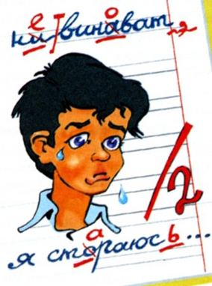
Дисграфия - это нарушение письменной речи, проявляющееся в стойких, повторяющихся ошибках.

Slide 3
Виды дисграфии
Артикуляторно-акустическая
Акустическая
Оптическая
Дисграфия на почве нарушения языкового анализа и синтеза
Аграмматическая

Slide 4
Группа риска
Дети, которым невропатолог поставил диагноз ММД, ЗПР, СДВГ;
Левши;
Дети, посещавшие логопедические группы в детских садах;
Дети с нарушением устной речи;
Дети с нарушением слуха;
Дети из семей с двуязычием;

Slide 5
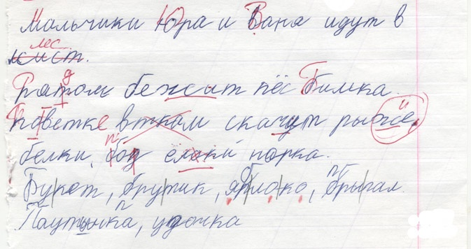
Работы детей

Slide 6
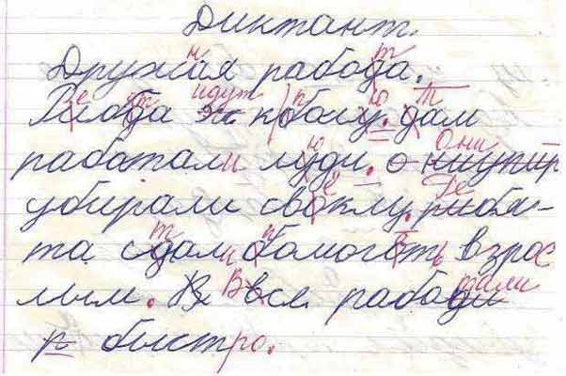

Slide 7
Ошибки при дисграфии
Пропуски букв и слогов
Перестановки букв и слогов
Замены букв
Недописывание слов
Слитное написание слов
Нет границ предложения
Искажения окончаний слов

Slide 8
Общие рекомендации
Режим дня
Контроль
Не торопите ребенка
Систематичность
Избегайте отрицательных оценок
Похвала
Исправление звукопроизношения

Slide 9
Это делать нельзя!!!
Раздражаться и ругать за ошибки
Стараться исправить всё разу
Заставлять переписывать тексты и писать бесконечные диктанты
Наказывать ребёнка чтением
Устраивать проверки скорости чтения

Slide 10
Списывание
Прочитай слово
Повтори слово
Раздели на слоги
Посчитай количество букв
Прочитай ещё раз как написано
Напиши слово проговаривая его вслух!
Прочитай по буквам
Проверь по учебнику

Slide 11
Диктант
Прочитать всё предложение
Ребёнок считает сколько в нём слов
Повторить правила о предложении
Прочитать предложение второй раз
Диктуем чётко по одному слову
Ребенок повторяет слово, делит на слоги
Запись слова с ПРОГОВАРИВАНИЕМ
Ребёнок проверяет написанное слово
Аналогично пишем и проверяем каждое слово
Проверка всего предложения

